Slide 1
MHW3
Erba Samuel
O46000971
30/04/2022

Slide 2
Cucina
La pagina è presentata per l’utilizzo di due API.
La prima «Themealdb».
La seconda «Spotify»

Slide 3
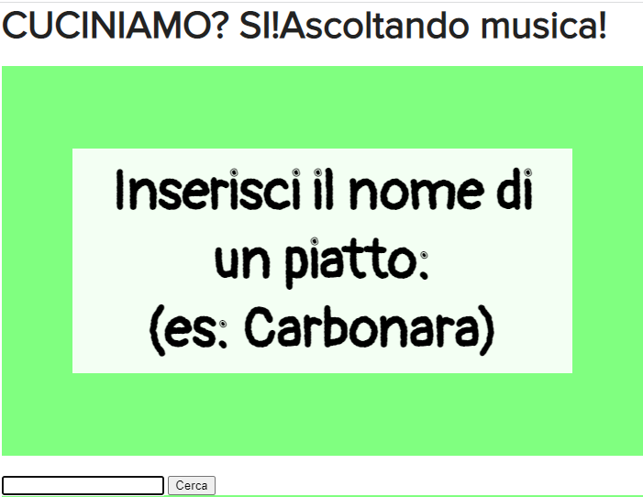
API THEMEALDB

Slide 4
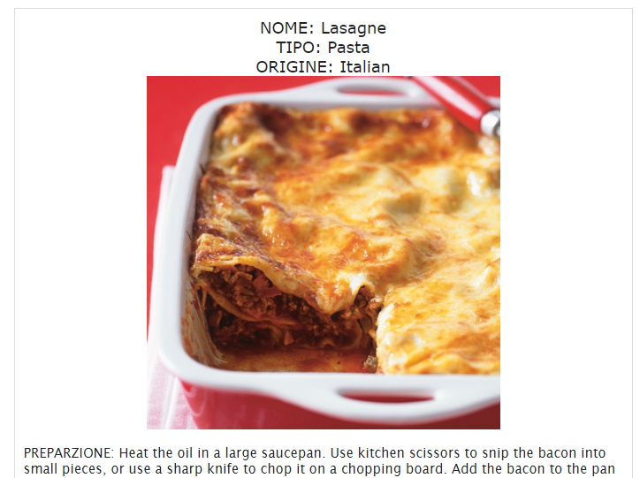
La ricerca produrrà come risultato un box contenente il nome, il tipo e l’origine di un piatto. Dopo avere visualizzato l’immagine troveremo un paragrafo con la relativa preparazione

Slide 5
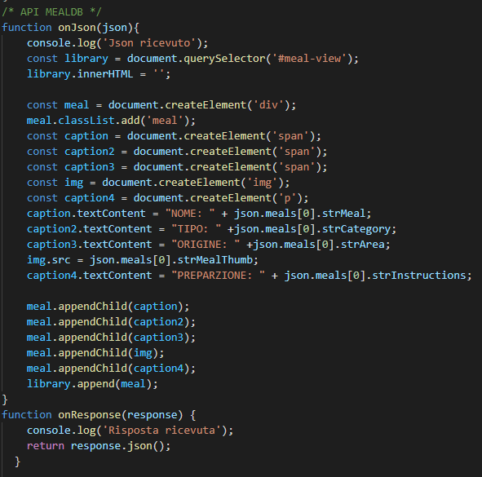
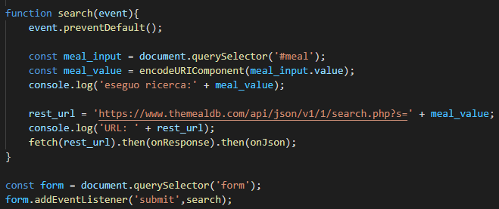
Codice Prima API
2
1

Slide 6
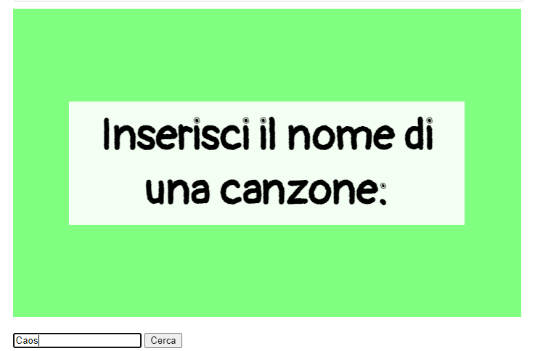
API SPOTIFY

Slide 7
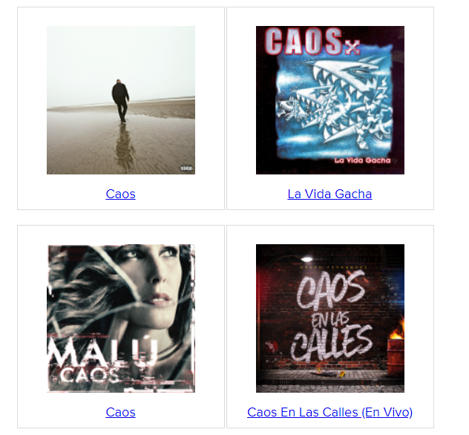
La ricerca produrrà massimo 8 suggerimenti riorganizzati in piccoli box. Cliccando sul Nome della canzone/album s viene reindirizzati alla playlist Spotify.

Slide 8
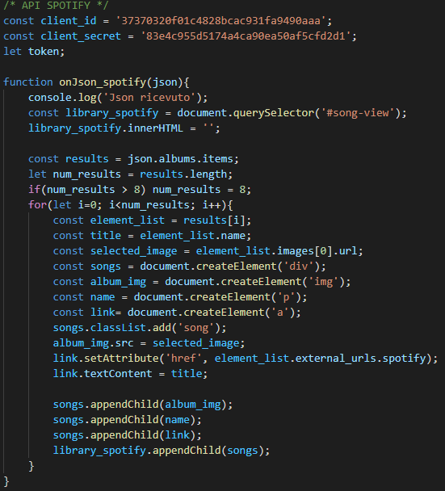
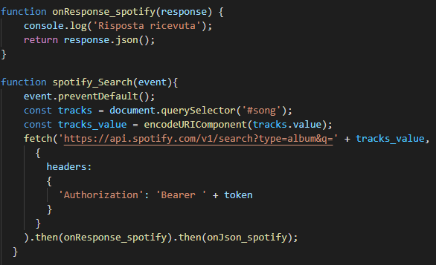
Codice seconda API
2
1

Slide 9
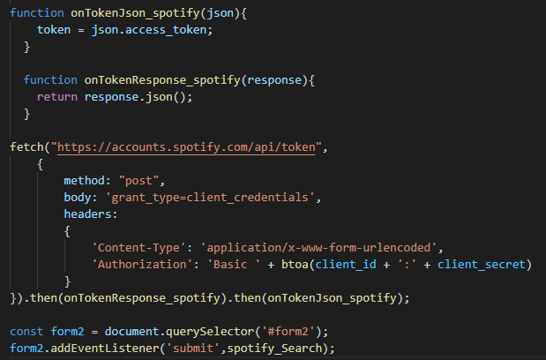
Codice seconda API

